Slide 1
Литературная игра
«Угадай героя».
Подготовила
учитель начальных классов
Сысоева Ольга Алексеевна

Slide 2
О книгах.
«Неграмотный, как слепой, а книга глаза открывает».
«Книга в счастье украшает, а в несчастье утешает».
«Прочёл хорошую книгу- встретился с другом».
«Книга подобна воде, дорогу пробьёт везде».

Slide 3
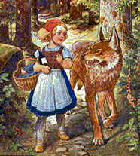
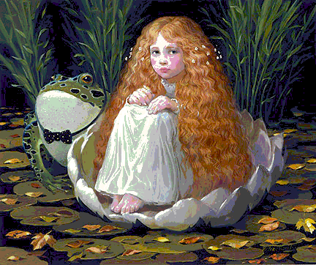
Из каких мы сказок?

Slide 4
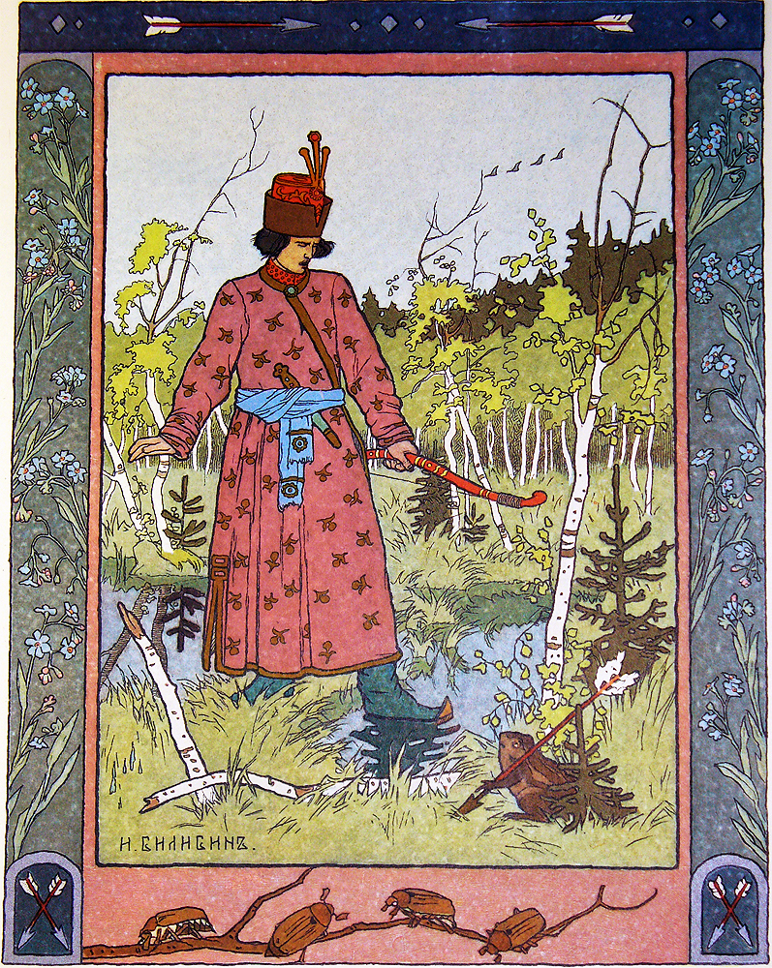
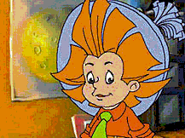

Slide 5
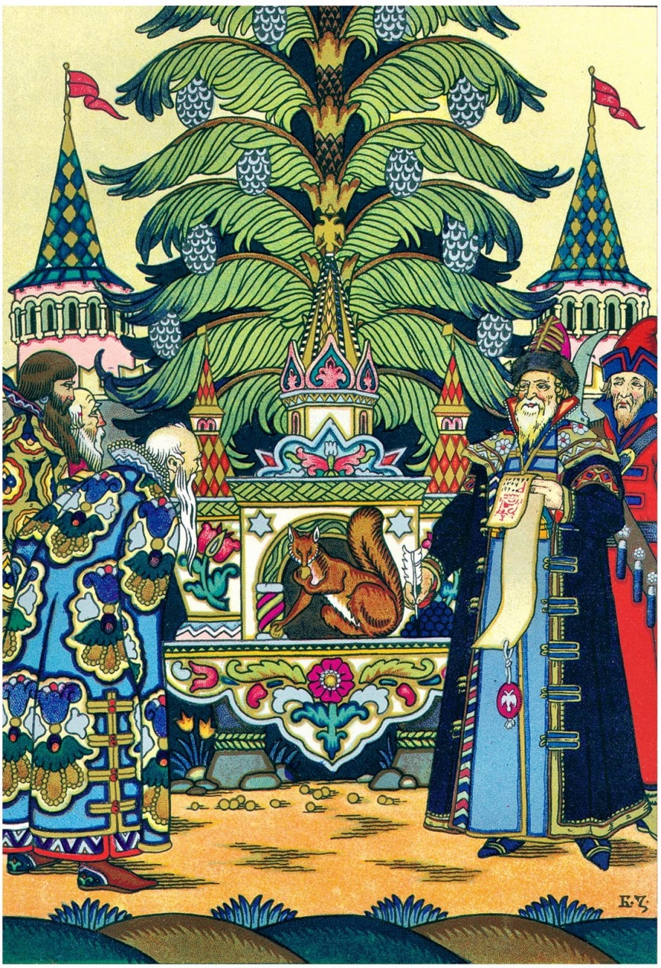
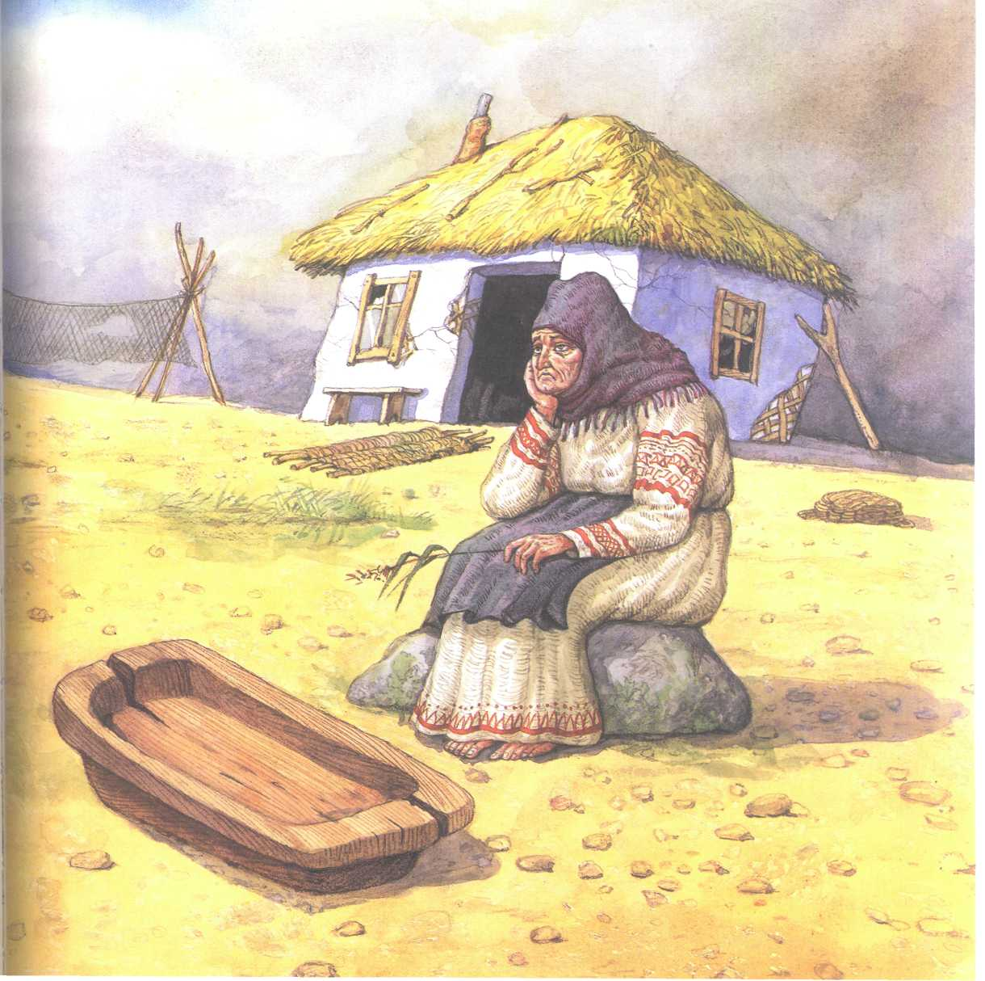

Slide 6

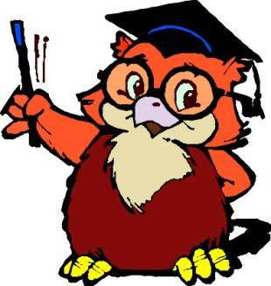
Какой персонаж произведения
К.И. Чуковского был «умывальников начальник»?
Бибигон;
Айболит;
Бармалей;
Мойдодыр.

Slide 7

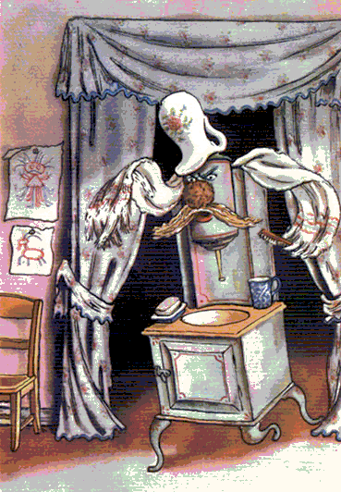
Мойдодыр

Slide 8
Кто из указанных героев сказки «Приключения Буратино» является куклой из театра Карабаса-Барабаса?
а) Папа Карло;
б) Тортила;
в) Пьеро;
г) Дуремар.

Slide 9
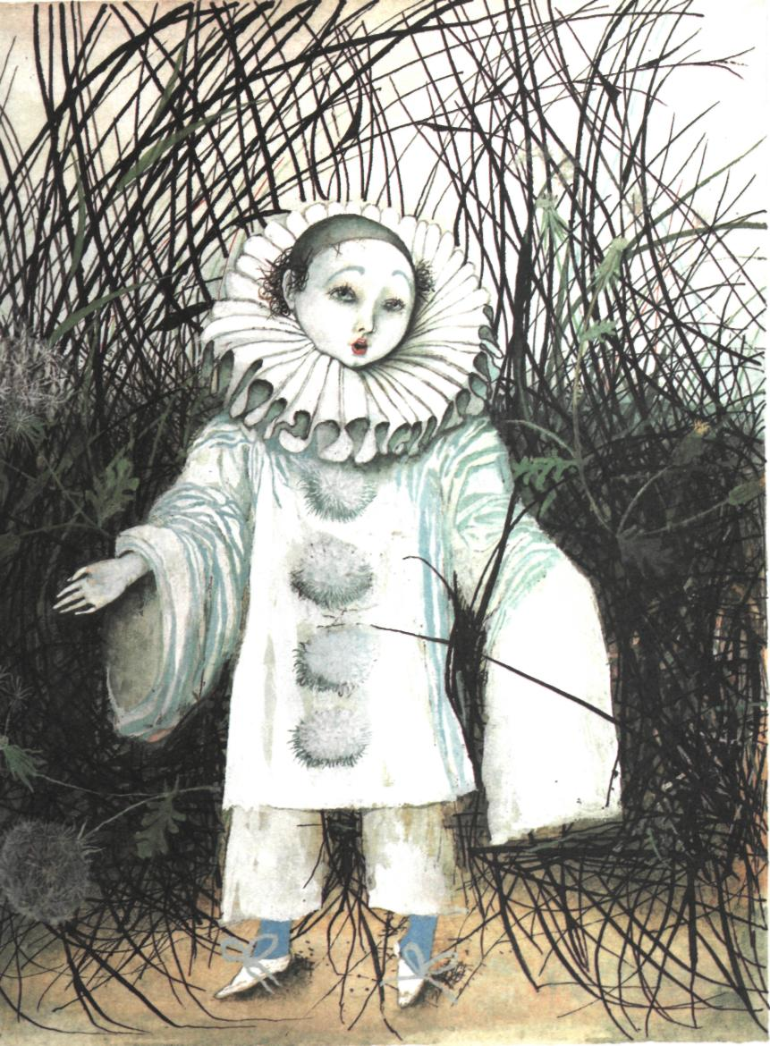
Пьеро

Slide 10
За какими цветами мачеха отправила в лес падчерицу в сказке «Двенадцать месяцев»?
а) ландышами;
б) тюльпанами;
в) подснежниками;
г) розами.

Slide 11
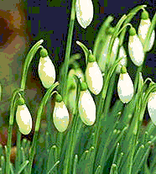
Подснежники

Slide 12
Сколько желаний старика исполнила золотая рыбка?
а) одно;
б) два;
в) три;
г) четыре.

Slide 13
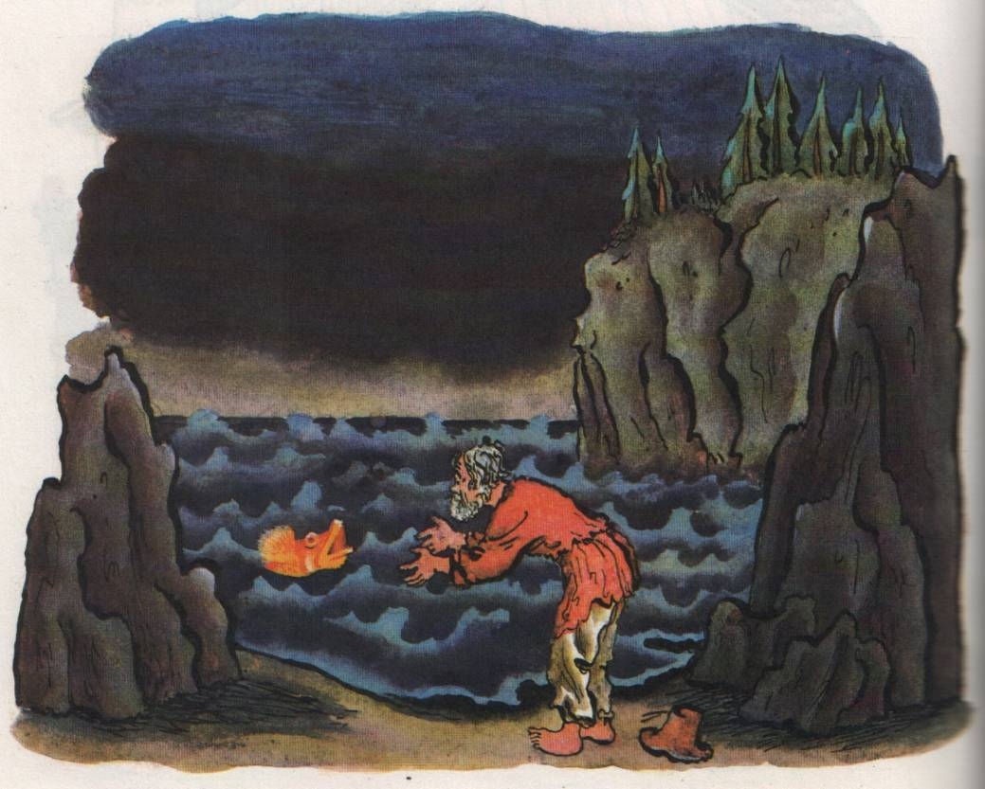
4 желания

Slide 14
Кого маленькая разбойница дала в помощь девочке Герде в сказке «Снежная королева»?
а) Жар-птицу;
б) северного оленя;
в) Сивку Бурку;
г) Конька-горбунка.

Slide 15
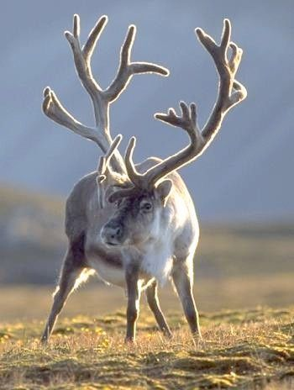
Северный олень

Slide 16

Главная героиня этого произведения неожиданно разбогатела.
У неё появилось много друзей,
для которых стали устраиваться приемы.
Ее попытались похитить,
но неожиданно появился
молодой смельчак и спас её.
Дело кончилось свадьбой.
Самым ценным достоянием
главной героини
был самовар.

Slide 17
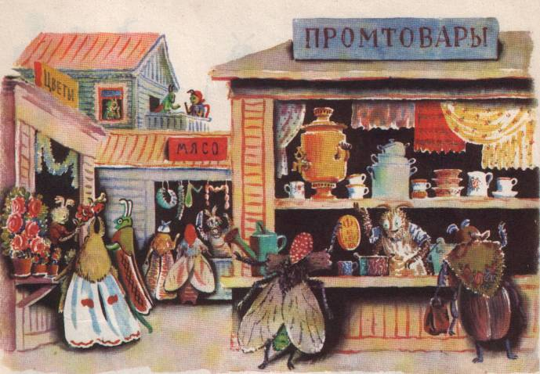
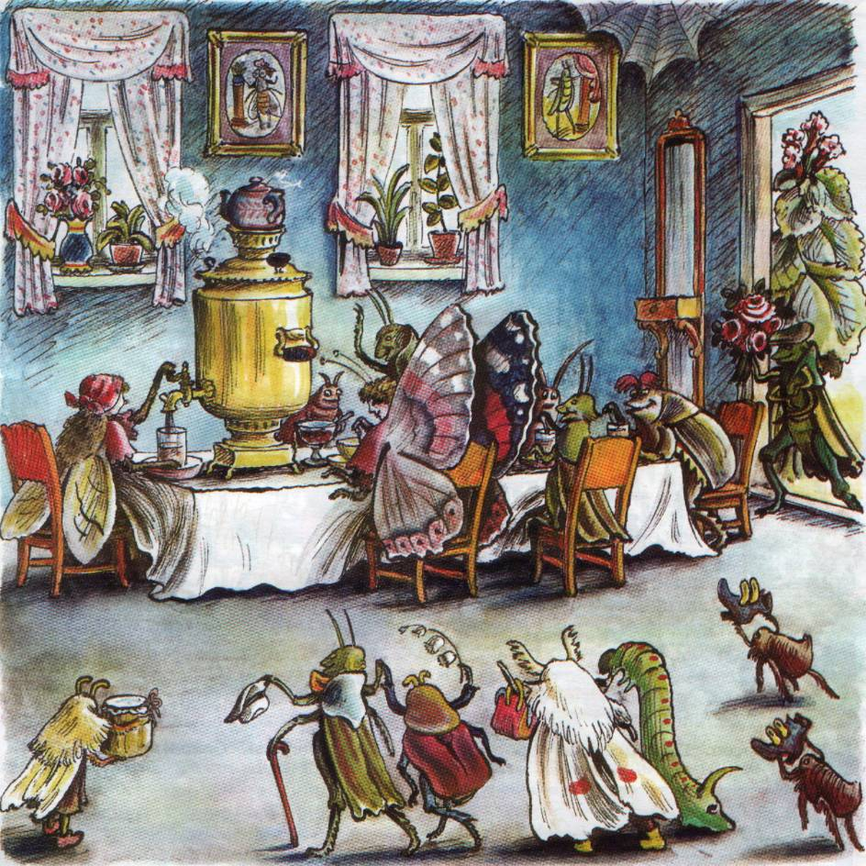
Муха-Цокотуха

Slide 18
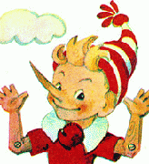
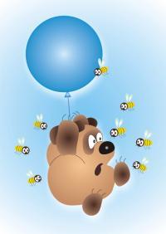
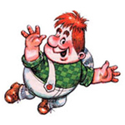
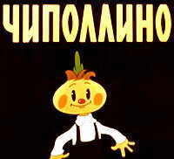
Сказочные человечки.

Slide 19
Самый умный.
С помощью этого предмета главный герой сказки нашел свое счастье – мудрую жену, которая была заколдована.
Эта героиня пришла к нам из сказки Г.-Х. Андерсена. Ее имя означает меру длины, равную всего 2,5 см. Как ее зовут?
В какой сказке действуют ожившие фрукты и овощи?
Игрушка – главный герой книги и мультфильма, которому дали очень смешное имя, потому что он упал со стола
С помощью этого предмета можно смастерить самые замечательные вещи, а можно даже убить страшного героя русских сказок.
Назовите личный транспорт Бабы-Яги?
Как звали отца деревянного мальчика, героя известной сказки?
Волшебная скатерть, на которой сама появляется еда?
В какой сказке девочка зимой отправляется за цветами?

Slide 20
Закончи басню.
«Ты всё пела? это дело…»
(«Так поди же попляши!»)
«Ай,Моська! Знать она сильна…»
(«Что лает на Слона!»)
«От ларчика отстал/ И, как открыть его, никак не догадался…»
(«А Ларчик просто открывался»)
«А вы, друзья, как ни садитесь…»
(«Всё в музыканты не годитесь»)
«Кукушка хвалит петуха…»
(«За то, что хвалит он Кукушку»)
«Кто виноват из них, кто прав, - судить не нам…»
(«Да только воз и ныне там.»)

Slide 21
